Slide 1
Презентація на тему:
“Виробництво”
Виконала учениця 11-А класу
Кузьменко Надія

Slide 2
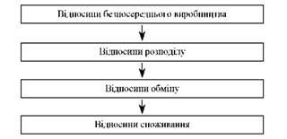
Поняття виробництва
Виробни́цтво — процес створення матеріальних і суспільних благ, необхідних для існування і розвитку. Створюючи певні блага люди вступають у зв'язки і взаємодію – виробничі відносини. Тому виробництво є завжди суспільним.
Процес виробництва за своєю структурою складається з 4-х фаз:

Slide 3
Існує також поділ виробництва на первинне, вторинне, третинне і четвертинне, що свідчить про похідність видів виробничої діяльності
Первинне четвертинне
-сільське -інф-ція
господарство та знання третинне
-Лісництво вторинне -виробничі
та ін -обробна -споживчі
промисл. послуги
Виробництво

Slide 4
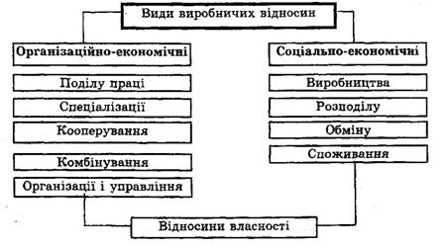
Виробни́чі відно́сини — суспільні відносини, що виникають між людьми в процесі матеріального і нематеріального виробництва. Це відносини, які виникають у суспільстві з приводу виробництва, розподілу, обміну і споживання матеріальних та духовних благ.
Ця система відносин відбиває соціальну сторону економіки.

Slide 5
Фактори виробництва
Капітал
Земля
Знання
Праця
Фактори виробництва- ресурси, що використовуються в виробництві, від яких залежить об'єм випускаємої продукції.

Slide 6
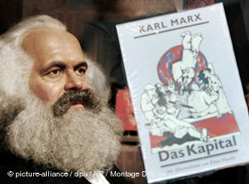
Капітал. Критика політичної економії — одна з основних праць Карла Маркса, в якій аналізується та критикується капіталістичне суспільство. Книжка мала визначний вплив на робітничий рух в XX столітті.

Slide 7
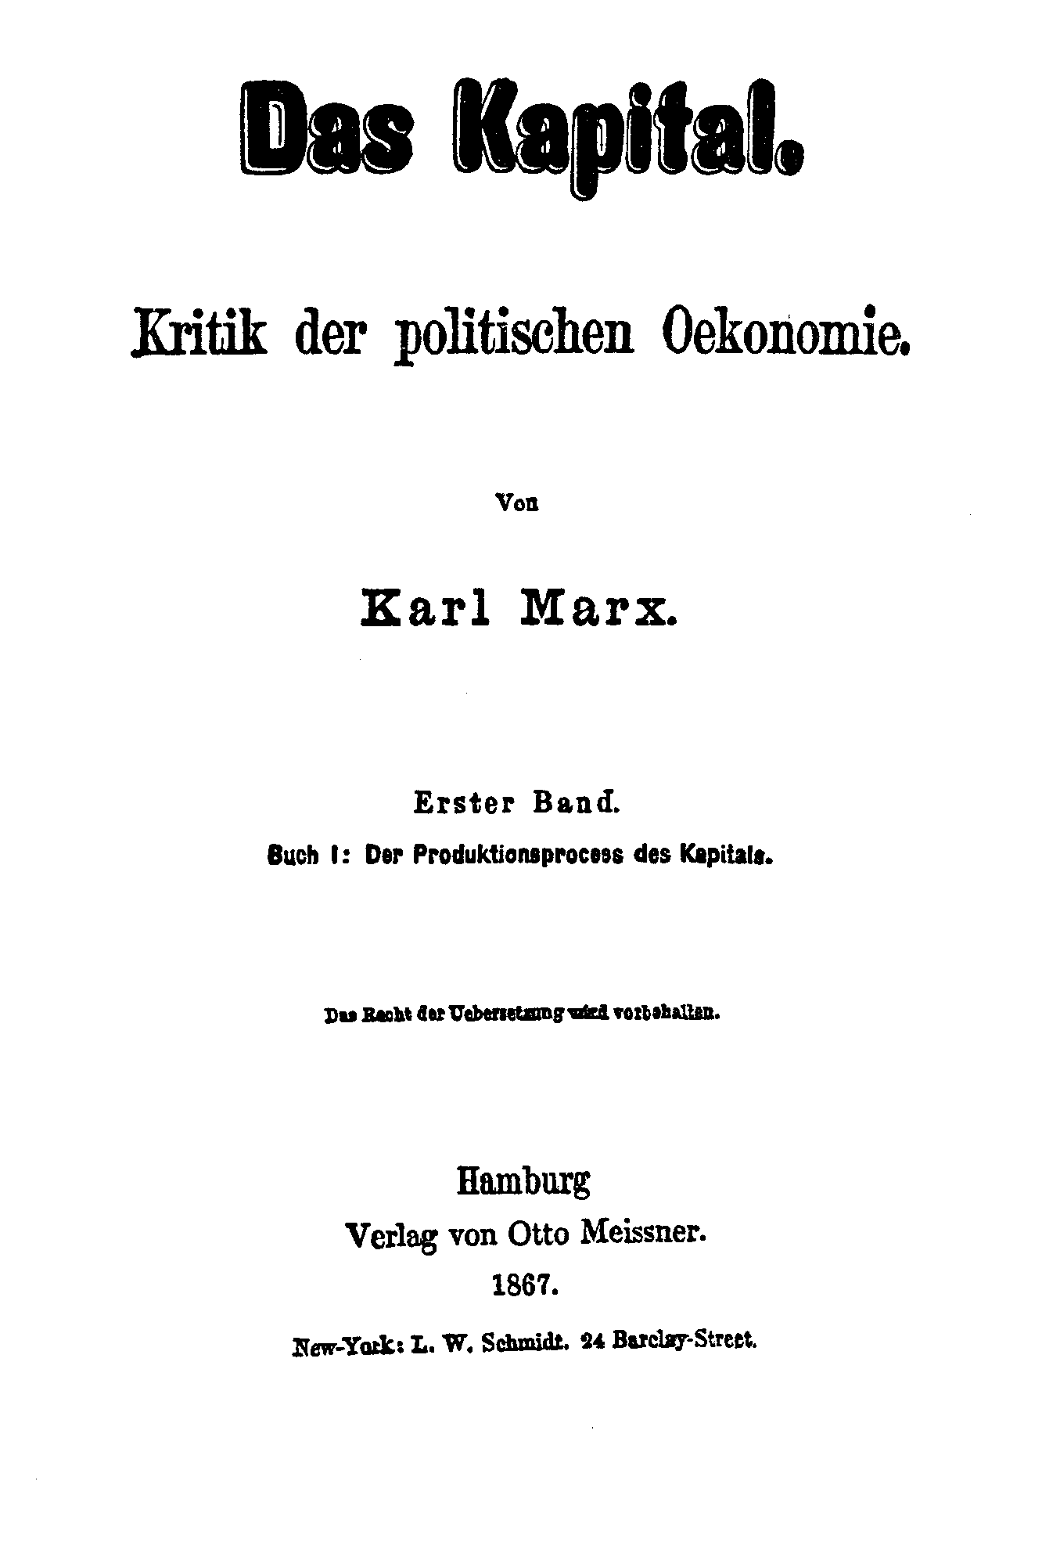
Економічна теорія криз Маркса
Маркс визначив природу криз у капіталіс-тичному суспільстві та довів невипадковість та закономірну періодичність криз у буржуазному суспільстві.

Slide 8
Виробничі ресурси
Основна характеристика всіх виробничих ресурсів-це їх обмеженість.
Виробничі ресурси
Відтворювані
Невідтворювані
-Корисні копалини
-ті, що створюються природою(грунт, флора, фауна)
-ті, що створюються суспільством( засоби виробництва)

Slide 9
Значення виробництва, його суспільно-економічна роль
Виробництво є важливим компонентом функціонування будь-якої держави, тому що воно визначає її економічну безпеку, сталість фінансової системи і рівень життя людей.
Основна мета виробництва в ринкових умовах, згідно зі статутом підприємства, полягає в забезпеченні споживача необхідною йому продукцією у певні строки, заданої якості та комплектації, з мінімальними витратами для виготовлювача.

